Slide 1
02133《实用法律基础》助学方案
刘涛

Slide 2
学习目标
一、浏览、学习课程资源
二、完成形考任务 三、参与网上教学活动

Slide 3
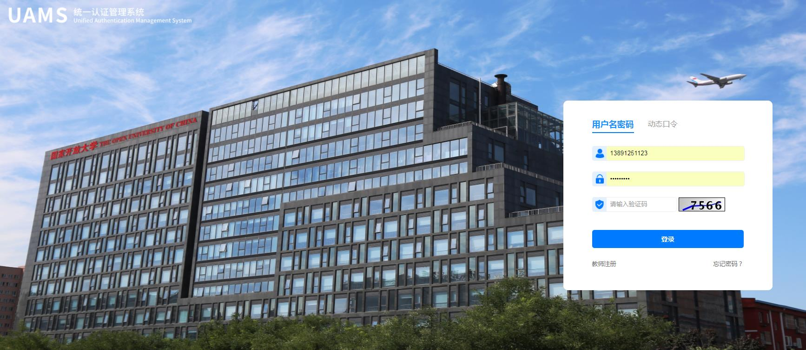
打开国家开放大学“一网一平台”（one.ouchn.cn）登录： 输入用户名：学号，密码Ouchn@2021(注意第一个字母是大写O） 在输入验证码完成登录

Slide 4
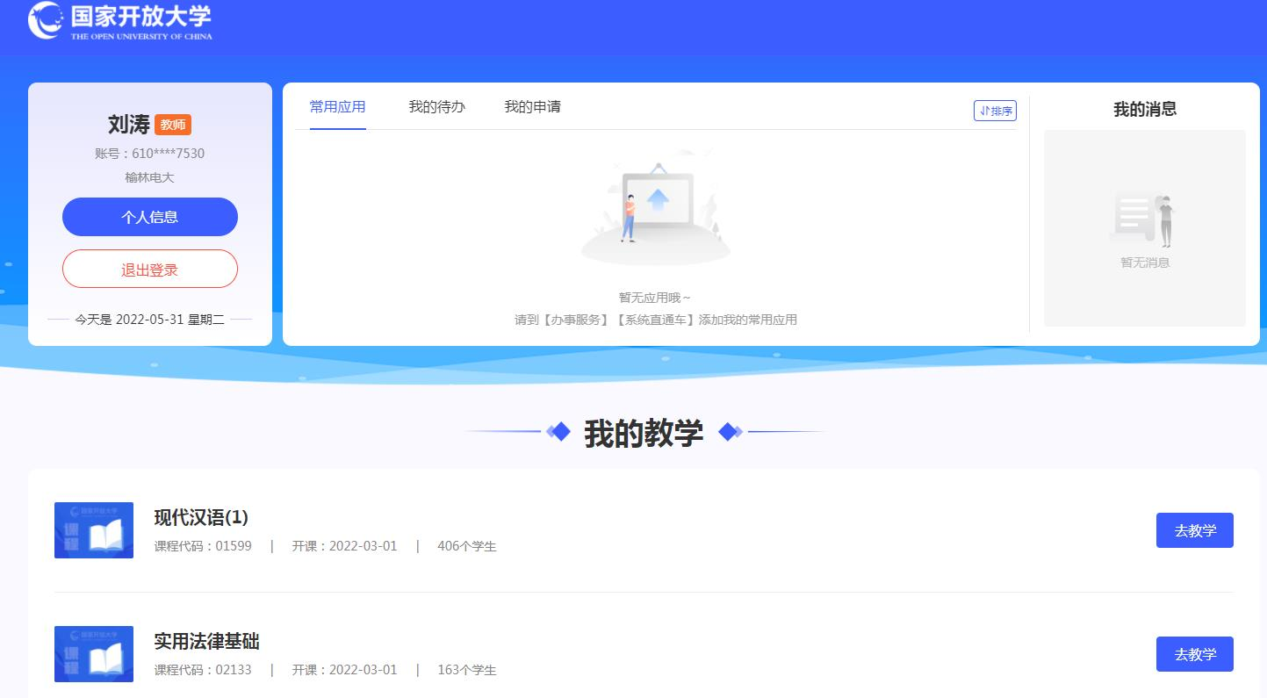
进入页面即可看到“在学课程”，点击课程右侧“去学习”。

Slide 5
课程还在建设中，等待┄┄┄

Slide 6
如需帮助请联系我！
榆林分校教师联系方式：
电话：13891251123（微信同号）
QQ：185744330

Slide 7
祝大家学习愉快！！！

